Slide 1
DSLデータ分析教室 初級講座 第6回 主成分分析・因子分析
2016/09/24
Data Science Laboratories

Slide 2
開始までに済ませて頂きたいこと
開始前に以下の作業を済ませるようにして下さい
Facebookページを開いて下さい
アドレス： https://www.facebook.com/groups/970255039716752/
ページ名：DSL_16' Data Analysis Class_Beginner
上記Facebookページにアップロードされているプログラムコードとデータをダウンロードし、事前準備で設定したワーキングディレクトリ（フォルダ）に保存して下さい
Rstudioで以下を実行してください
setwd(“ダウンロードデータを保存してあるワーキングディレクトリ”)
例：setwd(“C:/Users/Nakhirot0327/Documents/100_多変量解析/101_R/Seminer Data“) “\”ではなく”/”であることに注意

Slide 3
初級講座カリキュラム
データ分析のプロとして必要なテクニック・ノウハウを1年で網羅する「Boot Camp」
日程 (13:00-16:00)
タイトル
概要
⓪ 3/26（土）
初級2期生のデータ分析発表会の見学（任意参加）
① 4/30（土）
クラスター分析
クラスター分析（階層、非階層）
② 5/28（土）
決定木分析
決定木による原因分析、予測
③ 6/25（土）
統計的推定
無作為抽出、大数の法則、信頼区間、t分布等
④ 7/30（土）
統計的検定
t検定、χ二乗検定、F検定、分散分析等
⑤ 8/27（土）
線形回帰分析
線形回帰による原因分析、予測
⑥ 9/24（土）
主成分分析・因子分析
主成分分析と因子分析の利用法
⑦ 10/29（土）
チーム発表①
⑧ 11/26（土）
ロジスティック回帰分析
ロジスティック回帰による原因分析、予測
⑨ 12/31（土）
非線形回帰分析
パラメトリック手法、ノンパラメトリック手法
⑩ 1/28（土）
機械学習①
サポートベクターマシン（SVM）
⑪ 2/25（土）
機械学習②
ランダムフォレストを中心に集団学習
⑫ 3/25（土）
チーム発表②

Slide 4
内容の繋がり
第3回より、内容に連続性が出てきます
分散分析・ 実験計画法
統計的検定
統計的推定
機械学習 (クラスター)
CLEAR
CLEAR
CLEAR
CLEAR
CLEAR
CLEAR
今回
コンジョイント分析
線形回帰
主成分・因子分析
機械学習 (決定木)
CLEAR
ロジスティック回帰
主成分回帰
今回
機械学習 (SVM)
非線形回帰(その他)
機械学習 (集団学習)
ベイズ推定
ベイズ統計モデル

Slide 5
CONTENTS
本日のチェックリスト（目標） 13:00 – 13:05
理論編 13:05 – 15:15
実践編 15:15 – 16:00
演習・宿題 16:00 – 17:00
連絡

Slide 6
本日のチェックリスト（目標）
理論編と実践編のそれぞれで、ポイントを身に着けることが本日の目標
理論編
理論編
実践編
実践編
各主成分の分散、寄与率、累積寄与率、因子負荷量、主成分得点の意味を理解している
分散に基づいて、主成分の軸を決める方法を理解している
その時の寄与率の定義を理解している
累積寄与率の棒グラフの読み方を理解している
因子負荷量のの定義を理解している
主成分の定義を理解している
主成分分析の意義、利用場面を説明できる
主成分回帰の意義を説明できる
主成分回帰と因子分析の違いを理解している
主成分分析の実施
princomp関数で主成分分析ができる
summary関数, $loadingsで寄与率を確認できる
累積寄与率を確認し、利用する主成分を識別できる
利用する主成分の因子負荷量を図示し、意味付けを行うことができる
(クラスタリングをした上で、第1主成分、第2主成分で図示を行い、データの全体観を把握(plot関数, biplot関数))
主成分回帰モデルの作成
説明変数と目的変数をデータから分離できる
説明変数に対してprincomp関数で主成分分析を実施できる
その後、累積寄与率、因子負荷量について考察した後、lm関数を用いて線形回帰を実行できる

Slide 7
本日のシチュエーション（実践編）
実際に起こり得るシチュエーションに基づいて演習を実施頂きます
店舗累計の 把握
あなたは、あるコンビニチェーンの営業管理担当者です
業績が上昇している店舗と下降している店舗について、原因の分析をするため、各店舗にヒアリングを実施する予定です
しかしながら、店舗の立地条件等が異なる中、一概に業績の上昇や下降捉えることはできません
主成分分析を活用して、情報を縮約しつつ似ている店舗をクラスタリングしてみましょう
その後に似ている店舗毎に業績の良し悪しを考えることにしましょう
1
人口増加要因 の探索
あなたはあるレストランチェーンの経営企画の担当者です
人口が減少傾向にある日本で、人口の増加・減少が激しく移り変わる中、 どの場所にレストランを配置すべきか、改めて検討することになりました
レストランなので、基本的には人口の集積地を狙うことが重要ですが、人口が集積している地域は明らかに競合が出店しているので、いたずらにそこばかりに出店するわけにもいきません
そこで、人口が増加している自治体（市区町村）の傾向をつかみ、将来人口が増加しそうな自治体のめぼしをつけることになりました
人口増加率を目的変数として線形回帰を行ってもよいですが、扱うデータの説明変数が多数なので、主成分分析後に回帰（主成分回帰）してみます
2

Slide 8
CONTENTS
本日のチェックリスト（目標） 13:00 – 13:05
理論編 13:05 – 15:15
実践編 15:15 – 16:00
演習・宿題 16:00 – 17:00
連絡

Slide 9
主成分分析・因子分析の説明の流れ
主成分分析
まとめ
概要
主成分分析の
理論
主成分回帰
利用場面の 整理
因子分析
概要

Slide 10
主成分分析の動機
多次元データを低次元に縮約することで、データの全体感を理解する
主成分分析(PCA):
多次元データの縮約をする
 | a | b | c | d | ... | x | y | z
1 | ・ | ・ | ・ | ・ | ・ | ・ | ・ | ・
2 | ・ | ・ | ・ | ・ | ・ | ・ | ・ | ・
3 | ・ | ・ | ・ | ・ | ・ | ・ | ・ | ・
: | : | : | : | : | : | : | : | :
次元数が多すぎて、 全体感が理解できない
Y
 | X | Y
1 | ・ | ・
2 | ・ | ・
3 | ・ | ・
: | : | :
2次元に縮約することで全体感を把握できる
X

Slide 11
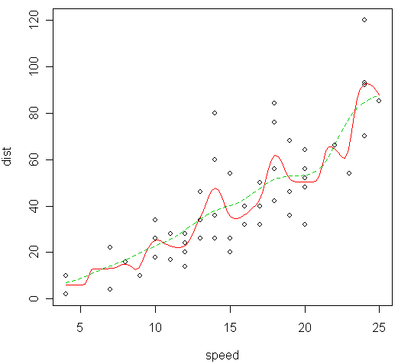
(参考) モデルの高度化
例えば、カーネル回帰という”腕力”に頼る方法は、膨大なデータを必要とする。このように、今後モデルを高度化すると、よりたくさんのデータが必要となる
カーネル回帰とは
欠点
検証法の 不安定さ
カーネル関数のパラメータ（バンド幅）を変えると、回帰関数の形状は大きく変化するため、理論的には完璧にデータにフィットさせることが可能
ただし、over fittingの問題を解決するため、交差検証法等の方法が必要
検証の方法は研究段階
次元の呪い
説明変数の数が増えるにつれて、推定に必要なデータ量が爆発的に増加する
上記は次元の呪い（Curse of dimensionality）と呼ばれる
カーネル関数を使用して、局所で回帰することにより、回帰関数を事前に仮定せずに、回帰する方法（”滑らかな仕上がり”になるイメージ）

Slide 12
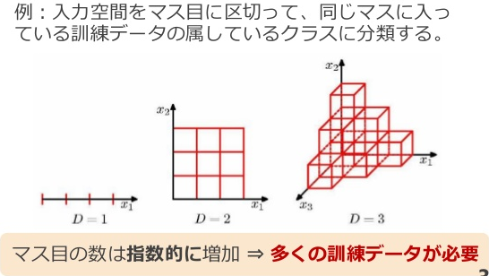
(参考) 次元の呪い
カーネル回帰という”腕力”に頼る方法は、膨大なデータを必要とし、コストの観点で難点がある
出所：http://image.slidesharecdn.com/prml2013-131218023902-phpapp01/95/prmlinatani20131213-36-638.jpg?cb=1398047760

Slide 13
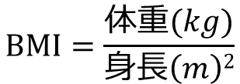
データの縮約の意義
データを縮約することで、人がデータを理解しやすくなる
主成分分析(PCA):
多次元データのもつ情報をできるだけ損わずに
低次元空間に情報を縮約する方法。
1～3次元の低次元空間に縮約することで、データ全体の散らばりを視覚化し全体感を把握することで、データが持つ情報を解釈しやすくする。
次元縮約の例:
BMI(体系指数)： (2次元→1次元)
テスト科目の総合点： (5次元→1次元)
 | 国語 | 英語 | 数学 | 理科 | 社会 | 計
1 | 84 | 92 | 60 | 48 | 78 | 362
2 | 74 | 98 | 78 | 100 | 56 | 406
3 | 62 | 80 | 90 | 88 | 70 | 390
: | : | : | : | : | : | :
$$BMI=\frac{体重(kg)}{身長\left(m\right)2}$$
肥満かどうかが一発でわかる
合否の判定、順位づけがしやすい

Slide 14
主成分分析・因子分析の説明の流れ
主成分分析
まとめ
概要
主成分分析の
理論
主成分回帰
利用場面の 整理
因子分析
概要

Slide 15
説明順序
説明項目
2→1次元
の縮約
軸の決め方
と寄与率
多次元での
縮約手法
説明内容
最もシンプルな
次元数で次元の
縮約を説明
軸の決定方法を
寄与率を用いて
説明
3次元を例にとり
多次元での縮約
手法を説明

Slide 16
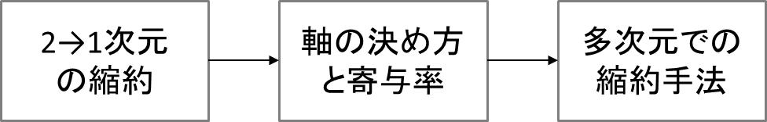
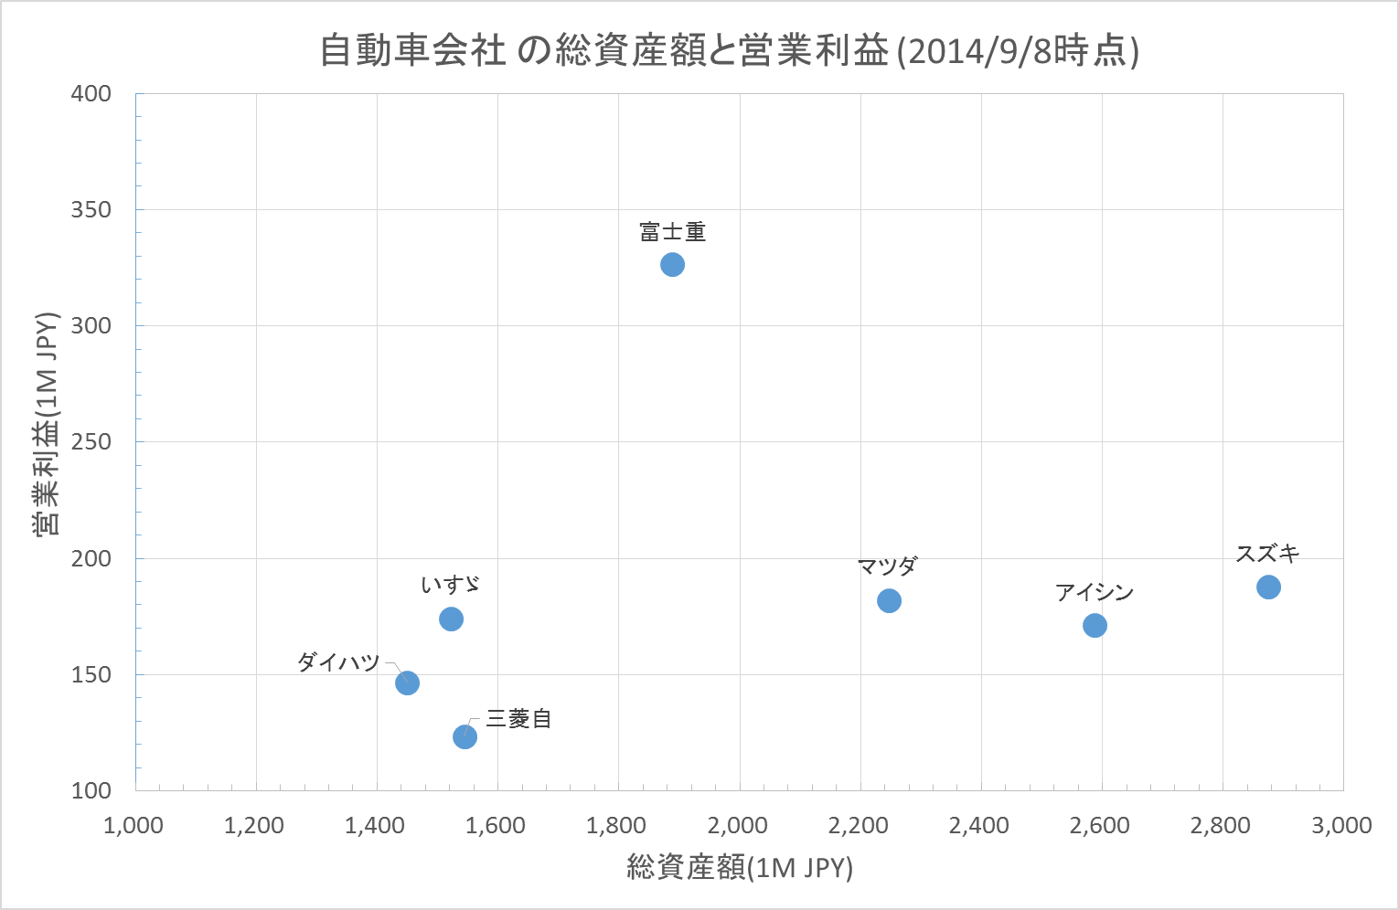
例の紹介
企業の資産額と営業利益額で表された“2次元”のデータを”1次元”に縮約することを考える

Slide 17
“新しい軸”の導入
まず、2つのデータを説明できる”妥当な線”を引く

Slide 18
“新しい軸”の導入
次に、各データから”妥当な線”に対して垂線を引く

Slide 19
“新しい座標”の導入
2次元の情報を1次元で表現すると、説明できない情報の損失が生じる
“妥当な線”で
説明できる成分
=主成分成分
残りの成分 (損失)
各サンプル
の重心が原点

Slide 20
“妥当な線”の別候補
”妥当な線”の別候補を考える

Slide 21
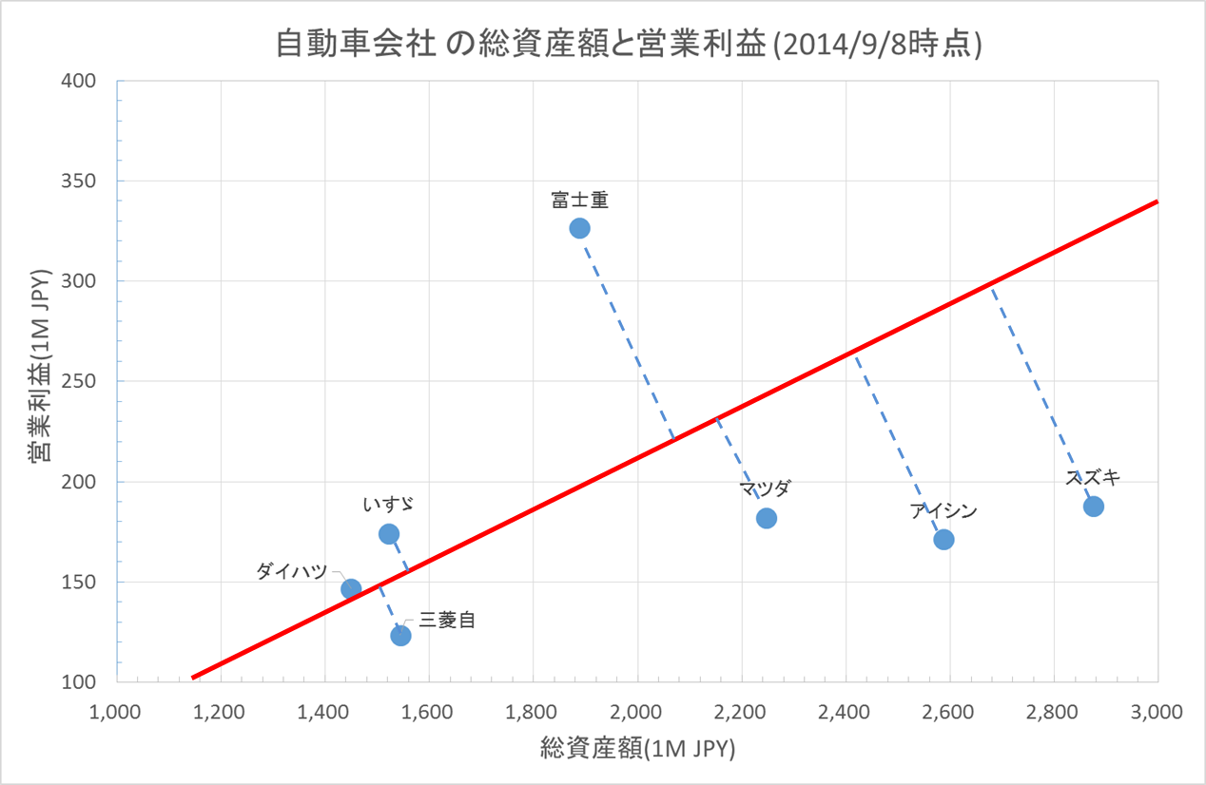
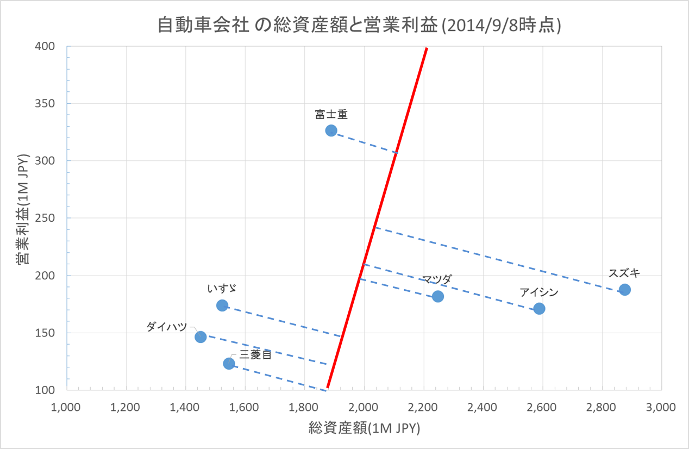
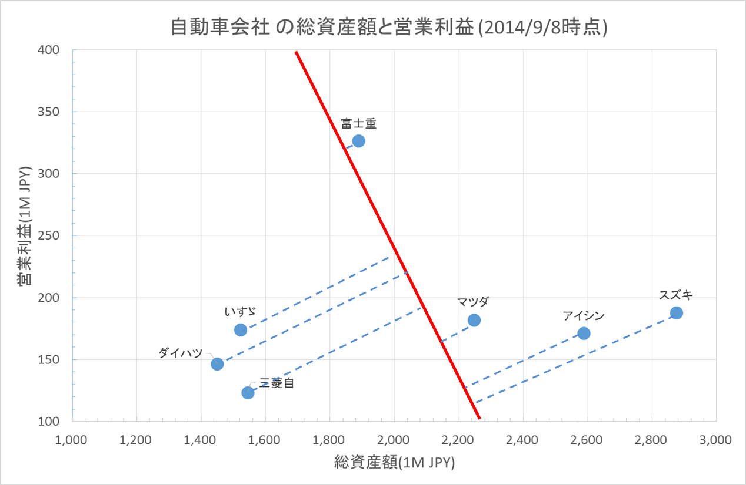
“妥当な線”の別候補
”妥当な線”として、どれが適切か？

Slide 22
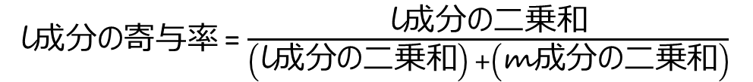
寄与率の定義
寄与率を定義することで、“妥当な線”を決定する
“妥当な線” を引きデータの写像をとることで、妥当な線の成分だけでデータの説明をする
y
m
l
妥当な線=右図のl軸、妥当な線に直交する線=右図のm軸、とする新しい座標を定める
l軸(へのデータの写像)がどの程度データを説明しているかの指標を寄与率として以下のように定める
x
l成分の寄与率 = $\frac{\text{l}成分の二乗和}{\left(\text{l}成分の二乗和\right) +\left(\text{m}成分の二乗和\right)}$

Slide 23
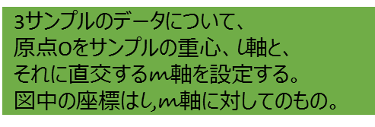
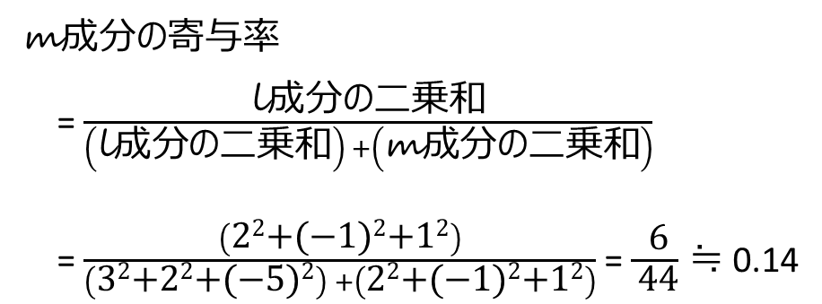
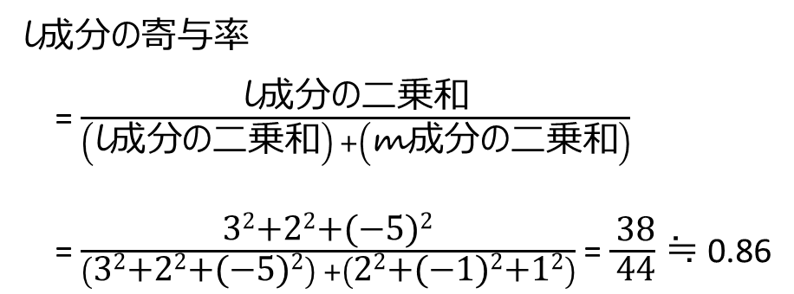
寄与率の計算例
$下記の例では、\text{l}軸で約\text{86\%, }\text{m}軸で$約14%が説明されている
寄与率:
主成分分析で定めた軸において、各データの成分をどの程度説明できているかを数値化したもの
l成分の寄与率
= $\frac{\text{l}成分の二乗和}{\left(\text{l}成分の二乗和\right) +\left(\text{m}成分の二乗和\right)}$
= $\frac{\text{3}\text{2}\text{+}\text{2}\text{2}\text{+}\text{(−5)}\text{2}}{\left(\text{3}\text{2}\text{+2}\text{2}\text{+(−5)}\text{2}\right) +\left(\text{2}\text{2}\text{+}\text{(−1)}\text{2}\text{+}\text{1}\text{2}\right)}$= $\frac{ \text{38}}{ \text{44}}$ ≒ 0.86
y
m
A (3,2)
l
B (2,-1)
C (-5,1)
O (0,0)
m成分の寄与率
= $\frac{\text{l}成分の二乗和}{\left(\text{l}成分の二乗和\right) +\left(\text{m}成分の二乗和\right)}$
= $\frac{\left(\text{2}\text{2}\text{+(−1)}\text{2}\text{+1}\text{2}\right)}{\left(\text{3}\text{2}\text{+2}\text{2}\text{+(−5)}\text{2}\right) +\left(\text{2}\text{2}\text{+}\text{(−1)}\text{2}\text{+}\text{1}\text{2}\right)}$= $\frac{ \text{6}}{ \text{44}}$ ≒ 0.14
x
3サンプルのデータについて、
原点Oをサンプルの重心、$\text{l}軸$と、
それに直交する$\text{m}軸を$設定する。
図中の座標は$\text{l}\text{,}\text{m}軸$に対してのもの。

Slide 24
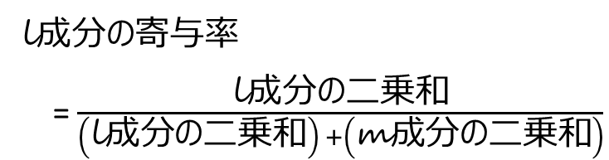
寄与率の感覚的理解
各軸の寄与率とは、全情報量のうち、各軸で表せる情報量の割合である
の長さ(の二乗) の合計
y
m
l成分の寄与率
= $\frac{\text{l}成分の二乗和}{\left(\text{l}成分の二乗和\right) +\left(\text{m}成分の二乗和\right)}$
A (3,2)
l
B (2,-1)
の長さ(の二乗) の合計
の長さ(の二乗) の合計
O (0,0)
C (-5,1)
データの持つ全情報量
x
各軸の寄与率とは、全情報量のうち、 各軸で表せる情報量の割合

Slide 25
寄与率を踏まえた軸の決め方
第1軸方向のデータの分散（前ページの の合計）が最も大きくなるように、軸の位置を決めることで、第1軸にできる限り情報量を縮約することができる
最もデータが散らばっている方向に第1軸を配置
y
y
m
A (3,2)
l
B (2,-1)
O (0,0)
C (-5,1)
x
第一軸に最も情報 が縮約されている状態
x
第一軸でデータの概要を(ある程度)つかむことが可能

Slide 26
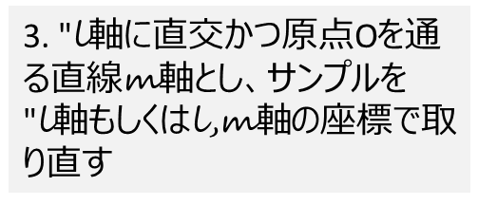
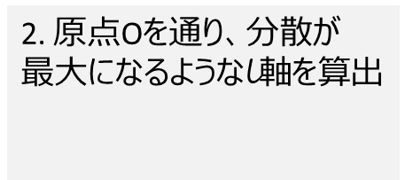
軸の決め方のまとめ
$\text{l} 軸を$第1主成分、$\text{m}軸を$第2主成分と呼ぶ
1. サンプルの座標の平均から新しい原点Oを求める
2. 原点Oを通り、分散が 最大になるような$\text{l}軸$を算出
3. "$\text{l}軸$に直交かつ原点Oを通る直線$\text{m}$軸とし、サンプルを"$\text{l}軸$もしくは$\text{l}\text{,}\text{m}軸$の座標で取り直す
第1軸の垂直方向に 第2軸を配置
y
y
l
y
最も分散が大きい方向に第1軸を配置
m
l
l
O (0,0)
O (0,0)
O (0,0)
l
x
x
x
第1軸を”第1主成分” 第2軸を”第2主成分” という

Slide 27
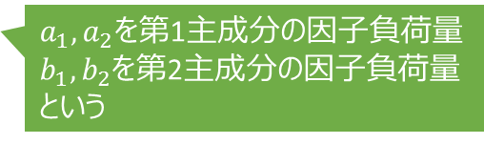


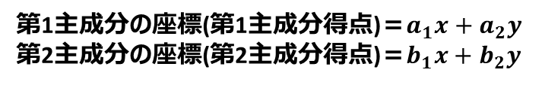
因子負荷量の定義
因子負荷量は元の座標を主成分の座標(主成分得点)に変換する際の変換係数
y
y
m
A (●,▲)
A (3,2)
l
元の座標を主成分の座標 (主成分得点)に変換
B (2,-1)
B (◎,■)
O (0,0)
C (○,△)
C (-5,1)
x
x
第1主成分の座標(第1主成分得点)＝$a_{1}x+a_{2}y$
第2主成分の座標(第2主成分得点)＝$b_{1}x+b_{2}y$
$a_{1},a_{2}$を第1主成分の因子負荷量
$b_{1},b_{2}$を第2主成分の因子負荷量 という
元の$x$座標
元の$y$座標

Slide 28
多次元(3次元以上)の課題
多次元(3次元以上)データを低次元に縮約するにはどうしたらよいか?
主成分分析(PCA):
多次元データの縮約をする
 | a | b | c | d | ... | x | y | z
1 | ・ | ・ | ・ | ・ | ・ | ・ | ・ | ・
2 | ・ | ・ | ・ | ・ | ・ | ・ | ・ | ・
3 | ・ | ・ | ・ | ・ | ・ | ・ | ・ | ・
: | : | : | : | : | : | : | : | :
次元数が多すぎて、全体感が理解できない
Y
 | X | Y
1 | ・ | ・
2 | ・ | ・
3 | ・ | ・
: | : | :
2次元に縮約することで全体感を把握できる
X

Slide 29
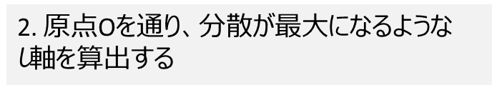
3次元の主成分分析の手順
2次元の時と同様、分散が最大となるよう第1軸を決定
1. サンプルの座標の平均から新しい原点Oを求める
2. 原点Oを通り、分散が最大になるような$\text{l}軸$を算出する
z
z
l
l
O (0,0)
O (0,0)
x
l
x
y
y

Slide 30
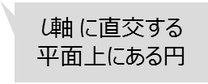
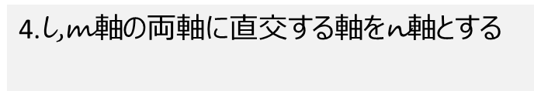
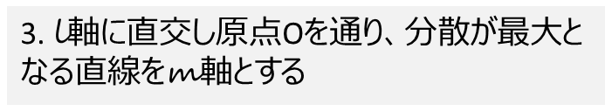
3次元の主成分分析の手順
第1軸と垂直であることを保ちつつ、分散が最大となるように第2軸を決定。第1,2軸に垂直な方向に第3軸が定まる
3. $\text{l}軸に$直交し原点Oを通り、分散が最大となる直線を$\text{m}軸とす$る
4.$\text{l}\text{,}\text{m}軸$の両軸に直交する軸を$\text{n}$軸とする
z
z
n
l
l
O (0,0)
O (0,0)
m
x
m
x
y
$\text{l}軸$に直交する
平面上にある円
y

Slide 31
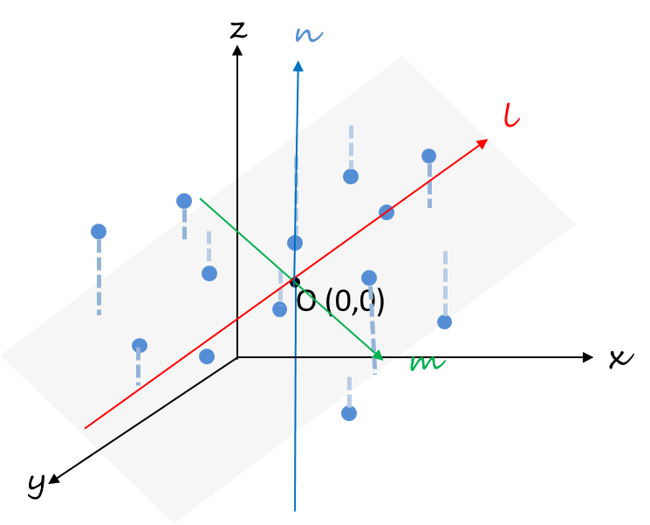
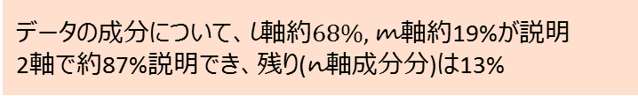
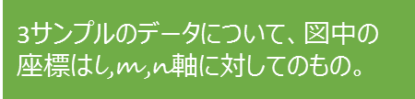
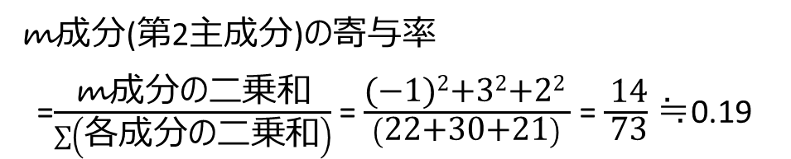
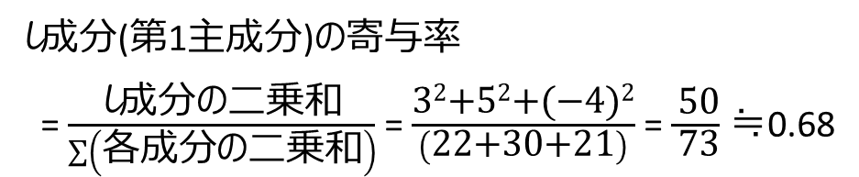
3次元の寄与率計算例
3次元についても同様に寄与率を計算する。下記の場合であれば第1主成分で68%の寄与率、第2主成分で19%の寄与率。残り(13%)が第3主成分の寄与率
寄与率:
主成分分析で定めた軸において、各データの成分をどの程度説明できているかを数値化したもの。
寄与率が高くなるように軸を選ぶ必要がある。
l成分(第1主成分)の寄与率
= $\frac{\text{l}成分の二乗和}{\sum{\left(各成分の二乗和\right)}}$ = $\frac{\text{3}\text{2}\text{+}\text{5}\text{2}\text{+}\text{(−4)}\text{2}}{\left(\text{22+}\text{3}\text{0}\text{+}\text{21}\right)}$= $\frac{ \text{50}}{ \text{73}}$ ≒0.68
$データの成分について、\text{l}軸約\text{68\%, }\text{m}軸$約19%が説明
2軸で約87%説明でき、残り($\text{n}軸$成分分)は13%
m成分(第2主成分)の寄与率
=$\frac{\text{m}成分の二乗和}{\sum{\left(各成分の二乗和\right)}}$ = $\frac{\text{(}\text{−}\text{1)}\text{2}\text{+}\text{3}\text{2}\text{+}\text{2}\text{2} }{\left(\text{22+30+21}\right)}$ = $\frac{ \text{14}}{ \text{73}}$ ≒0.19
3サンプルのデータについて、図中の
座標は$\text{l}\text{,}\text{m}\text{,}\text{n}軸$に対してのもの。

Slide 32
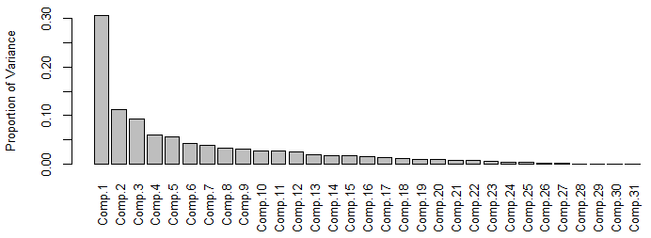
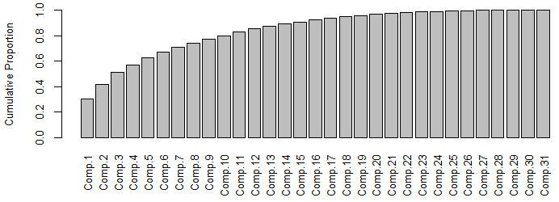
寄与率の偏り具合
80%の寄与率を20%の主成分で占めることが理想的とされている。80%の寄与率を与える主成分のみ抽出し、他を切り捨てることは問題を簡単にする常とう手段
寄与率の分布例
主成分 毎の 寄与率
主成分 毎の 寄与率 (累積)
この例の場合、上位10主成分で 寄与率の80%を占めるため、以後これら10主成分で考察しても全体像は掴める

Slide 33
Rにおける主成分分析
データを標準化した後、主成分分析を行った後に寄与率を確認し、80%の寄与率をもつ主成分に分析対象を限定。その後必要に応じて図示を行う
プロセス
コード
説明
データの 標準化
dat_s <- scale(dat)
データを標準化する（異なる単位のデータを扱う場合は単位を揃える）
主成分分析
PC <- princomp(dat_s)
標準化したデータに対して主成分分析を行い、結果を格納
寄与率の確認
summary(PC)
寄与率のデータを抽出して表示
80%の寄与率を満たす、主成分を識別
主成分得点 の計算と 確認
plot(PC$scores)
主成分得点(新しい軸に基づいた座標)を抽出
plot関数で主要な主成分について図示して状況を確認

Slide 34
主成分分析・因子分析の説明の流れ
主成分分析
まとめ
概要
主成分分析の
理論
主成分回帰
利用場面の 整理
因子分析
概要

Slide 35

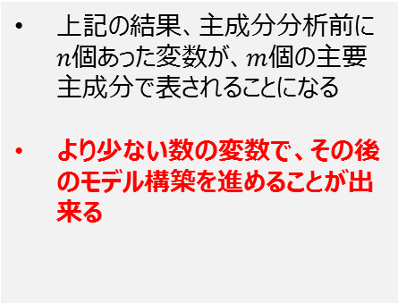

主成分分析の意義
主成分分析の結果は、より少ない数の変数でモデルが作れることを示唆している
主成分分析のイメージ
主成分分析からの示唆
矢印は因子負荷量の関係を示す。$m<n$
相関が 強い 変数が まとまる
相関係数が高い変数は、同じ主成分にまとめられる
「因果関係があること」「同時に起こること」がグループとしてまとめられ、一つの「特徴量」と 考えることが出来る
例示的
主成分（80%の情報量を占有）
第1 主成分
第2 主成分
第3 主成分
…
第$m$
主成分
変数の 数が 減らせる
上記の結果、主成分分析前に$n個$あった変数が、$m$個の主要主成分で表されることになる
より少ない数の変数で、その後のモデル構築を進めることが出来る
もともとの変数
変数1
変数2
変数3
変数4
変数5
変数6
変数7
変数8
変数9
…
変数$n$

Slide 36
主成分回帰の概要
主成分回帰は主成分分析で縮約した主成分を用いて、線形回帰分析を行う手法。変数が削減された状態でモデルを構築するため計算負荷や解釈の複雑性が低い
主成分回帰（主成分分析をした後に 回帰分析をすること）の意義
主成分分析のイメージ
矢印は因子負荷量の関係を示す。$m<n$
例示的
主成分（80%の情報量を占有）
主成分分析を行った後であれば、変数の数が削減されているため、重回帰モデルの構築時の計算量や解釈がシンプルになる傾向にある
第1 主成分
第2 主成分
第3 主成分
…
第$m$
主成分
もともとの変数
変数1
変数2
変数3
変数4
変数5
変数6
変数7
変数8
変数9
…
変数$n$
そのまま線形回帰分析をすると、何かと面倒(たくさん変数があって解釈が面倒、step関数による変数選択に時間がかかるetc) (第5回参照)

Slide 37
Rにおける主成分回帰
説明変数と目的変数を分離した後、説明変数を主成分分析して主成分得点を計算。その後元の目的変数と合わせたデータで回帰分析を実施
プロセス
コード（例）
説明
説明変数の 分離
y.loc <- (目的変数の列番号)
y <- dat[,y.loc] #Objective variable
x <- dat[,-y.loc] #explanatory variables
説明変数と目的変数を分離する (左記の例では目的変数＝y)
データの 標準化
x_s <- scale(x)
説明変数データを標準化
主成分分析
x_pc <- princomp(x_s)
標準化したデータに対して主成分分析を行い、結果を格納
寄与率の確認
summary(x_pc)
寄与率のデータを抽出して表示
80%の寄与率を満たす、主成分を識別
主成分得点 の計算
x_ex <- PC$scores
主成分得点(新しい軸に基づいた座標)を抽出
回帰分析
dat_new <- cbind(y,e_ex)
lm.PCR <- lm(y~.x, data = dat_new)
主成分得点と目的変数を組み合わせた新しいデータを作成
新しいデータで回帰分析を実施

Slide 38
主成分分析・因子分析の説明の流れ
主成分分析
まとめ
概要
主成分分析の
理論
主成分回帰
利用場面の 整理
因子分析
概要

Slide 39
主成分分析と因子分析の比較
主成分分析は説明変数を「合成」するのに対し、因子分析は説明変数を「分解」する方法（本日は因子分析の説明は概要に留めます）
主成分分析
因子分析
要約の主眼
情報の少ない損失でデータを縮約 すること
変数の裏側に潜んでいる因子(原因) を見つけ出すこと
使用場面
大量データからの特徴量抽出
ああ
心理学
顧客の購買行動心理の把握
結果の多様性
一通りに決まる
与える条件によって分析結果が 異なる
イメージ
説明変数1
説明変数1
独自因子1
説明変数2
第1主成分
原因a
説明変数2
独自因子2
説明変数3
第2主成分
原因b
説明変数3
独自因子3
説明変数4
説明変数4
独自因子4
：
：
：
：
：
：
80%の寄与率を 占める主成分を 抽出
因子の数をあらかじめ決めた上で分析実施
各変数に誤差が あると考える

Slide 40
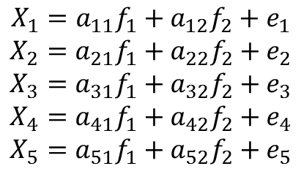
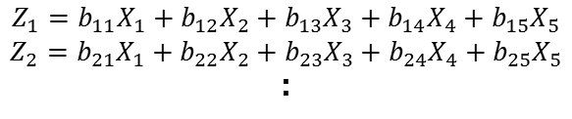
主成分分析と因子分析の比較
主成分分析は説明変数を「合成」するのに対し、因子分析は説明変数を「分解」する方法（本日は因子分析の説明は概要に留めます）
国 英 社 数 理
例示的
55 33 75 55 56
49 53 38 89 33
36 81 93 67 55
：
主成分分析
因子分析
数式
主成分
国
英
社
数
理
国
$$X_{1}=a_{11}f_{1}+a_{12}f_{2}+e_{1}$$
$$X_{2}=a_{21}f_{1}+a_{22}f_{2}+e_{2}$$
$$X_{3}=a_{31}f_{1}+a_{32}f_{2}+e_{3}$$
$$X_{4}=a_{41}f_{1}+a_{42}f_{2}+e_{4}$$
$$X_{5}=a_{51}f_{1}+a_{52}f_{2}+e_{5}$$
$$Z_{1}=b_{11}X_{1}+b_{12}X_{2}+b_{13}X_{3}+b_{14}X_{4}+b_{15}X_{5}$$
$$Z_{2}=b_{21}X_{1}+b_{22}X_{2}+b_{23}X_{3}+b_{24}X_{4}+b_{25}X_{5}$$
：
英
社
数
理
文系因子
理系因子
誤差
既存の説明変数の合成量(主成分)を 作り、情報を縮約することが目的
各説明変数をあらかじめ設定した因子と誤差(独立因子)で分解することが目的

Slide 41
主成分分析・因子分析の説明の流れ
主成分分析
まとめ
概要
主成分分析の
理論
主成分回帰
利用場面の 整理
因子分析
概要

Slide 42
主成分分析の典型的な利用場面
個々のデータの特徴把握
全体データの傾向把握
使用場面
全体に対するデータ個々の特性を 見出したい
データ全体のばらつきを把握し、 グループ分けしたい
典型例
商品のアンケート分析
スポーツ選手の能力分析
顧客のクラスタリング等
想定
データ件数
数～20程度
数10以上、いくらでも
イメージ
【アンケートからのビール製品特徴分析】
【スポーツ用品店購買履歴からの趣向分析】
Cluster3
室内スポーツ好き
Cluster5
いろいろやる
ニガミ
キレ
Cluster2
競技スポーツ好き
Cluster6
傾向無し
スーパー
ドライ
一番搾り
エビス
オリオン
PC2
Cluster4
ランニング好き
よなよな
カオリ
ギネス
プレモル
コク
PC1
Cluster1
アウトドア好き

Slide 43


主成分回帰の典型的な利用場面
大量の説明変数の要約
使用場面
ある目的変数に対する説明変数の影響を定量化（モデリング）したい、かつ説明変数の数が膨大
典型例
顧客の行動履歴から購買単価を予測したい
または、購買単価に響く顧客の購買行動を識別したい
想定
データ件数
説明変数が数十以上
イメージ
変数1
変数の数が多く、 計算・解釈が大変！
説明変数の数が減り
計算・解釈が容易に
変数2
第1 主成分
変数3
変数4
第2 主成分
変数5
目的変数
主成分（80%の情報量を占有）
目的変数
もともとの変数
変数6
第3 主成分
変数7
…
変数8
変数9
第$m$
主成分
…
変数$n$

Slide 44
CONTENTS
本日のチェックリスト（目標） 13:00 – 13:05
理論編 13:05 – 15:15
実践編 15:15 – 16:00
演習・宿題 16:00 – 17:00
連絡

Slide 45
本日のチェックリスト（目標）
理論編と実践編のそれぞれで、ポイントを身に着けることが本日の目標
理論編
実践編
各主成分の分散、寄与率、累積寄与率、因子負荷量、主成分得点の意味を理解している
分散に基づいて、主成分の軸を決める方法を理解している
その時の寄与率の定義を理解している
累積寄与率の棒グラフの読み方を理解している
因子負荷量のの定義を理解している
主成分の定義を理解している
主成分分析の意義、利用場面を説明できる
主成分回帰の意義を説明できる
主成分回帰と因子分析の違いを理解している
主成分分析の実施
princomp関数で主成分分析ができる
summary関数, $loadingsで寄与率を確認できる
累積寄与率を確認し、利用する主成分を識別できる
利用する主成分の因子負荷量を図示し、意味付けを行うことができる
(クラスタリングをした上で、第1主成分、第2主成分で図示を行い、データの全体観を把握(plot関数, biplot関数))
主成分回帰モデルの作成
説明変数と目的変数をデータから分離できる
説明変数に対してprincomp関数で主成分分析を実施できる
その後、累積寄与率、因子負荷量について考察した後、lm関数を用いて線形回帰を実行できる

Slide 46
本日のシチュエーション（実践編）
実際に起こり得るシチュエーションに基づいて演習を実施頂きます
店舗累計の 把握
あなたは、あるコンビニチェーンの営業管理担当者です
業績が上昇している店舗と下降している店舗について、原因の分析をするため、各店舗にヒアリングを実施する予定です
しかしながら、店舗の立地条件等が異なる中、一概に業績の上昇や下降捉えることはできません
主成分分析を活用して、情報を縮約しつつ似ている店舗をクラスタリングしてみましょう
その後に似ている店舗毎に業績の良し悪しを考えることにしましょう
1
人口増加要因 の探索
あなたはあるレストランチェーンの経営企画の担当者です
人口が減少傾向にある日本で、人口の増加・減少が激しく移り変わる中、 どの場所にレストランを配置すべきか、改めて検討することになりました
レストランなので、基本的には人口の集積地を狙うことが重要ですが、人口が集積している地域は明らかに競合が出店しているので、いたずらにそこばかりに出店するわけにもいきません
そこで、人口が増加している自治体（市区町村）の傾向をつかみ、将来人口が増加しそうな自治体のめぼしをつけることになりました
人口増加率を目的変数として線形回帰を行ってもよいですが、扱うデータの説明変数が多数なので、主成分分析後に回帰（主成分回帰）してみます
2

Slide 47
演習1 – コンビニチェーンの店舗類型の把握
1問目の演習は、店舗のデータから主成分分析を用いて類型化を行う問題
１
店舗類型の把握 - 17_Convenience_PCA.R
これらのデータから主成分分析を用いつつ、店舗の類型化を試みる

Slide 48
主成分分析を活用したクラスタリング
1
コンビニエンスストアの店舗類型の把握
princomp関数で主成分分析を行った後、summary関数、$loadingsを利用して寄与率を確認。その後累積寄与率の評価、因子負荷量の意味合いの確認を実施
第1～5回で紹介済み
データの収集
データの読み込み
データの加工
主成分分析
結果の評価
(主成分分析は手元にあるデータに対して実施することが多いため、割愛)
table形式のデータ(csv形式)を読み込み
不要なデータを削除
必要であればデータの型を変換(as.factor関数、as.numeric 関数)
定量データでない場合は変換する (dummy.data.frame関数)
Scale関数でデータを標準化する
princomp関数で主成分分析。summary関数, $loadingsで寄与率を確認する
累積寄与率を確認し、利用する主成分を識別
利用する主成分の因子負荷量を図示し、意味付けを行う
(クラスタリングをした上で、第1主成分、第2主成分で図示を行い、データの全体観を把握(plot関数, biplot関数))
601
602
603
604

Slide 49
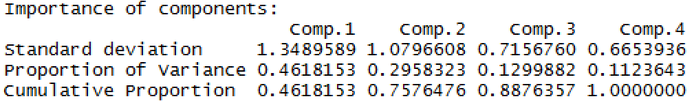
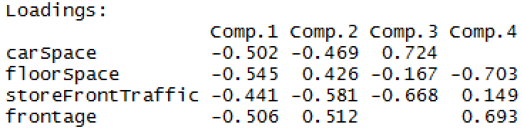
princomp関数で主成分分析
1
コンビニエンスストアの店舗類型の把握
データの 収集
データの 読み込み
データの 加工
主成分 分析
結果の 評価
601
princomp関数で主成分分析を行った後、summary関数、$loadingsを利用して寄与率と因子負荷量を確認
princomp関数による主成分分析, Summary関数, $loadingsによる結果の確認
主成分分析の前に必ず、データの標準化が必要（したがって、データはすべて定量データ(numeric or integer)である必要がある
プログラム
dat_s <- scale(dat)
PC <- princomp(dat_s)
###Confirm result of PCA
PC_sum <- summary(PC)
PC_sum
PC$loadings #Loadings (Inshi fukaryo)
標準化した後のデータをprincomp関数で主成分分析
①Summary関数を主成分分析の結果(PC)に適用すると寄与率を表示できる
②主成分分析の結果(PC)に$loadingsを付けると因子負荷量が 表示される
出力
①:各主成分の寄与率
各軸の 分散の値
各軸の寄与率
②:各主成分の因子負荷量
累積寄与率
解釈は602, 603で（慣れてくれば この段階で解釈しても良し）

Slide 50
累積寄与率の確認 1/2
1
コンビニエンスストアの店舗類型の把握
データの 収集
データの 読み込み
データの 加工
主成分 分析
結果の 評価
602
主成分分析の結果から、各主成分の寄与率及び累積寄与率を抽出・計算し、棒グラフで図示をすることで情報の偏り具合がわかり、フォーカスすべき主成分がわかる
累積寄与率の計算及び図示
←累積寄与率を格納するための箱
プログラム
accum_va <- numeric(ncol(dat_s))
for(i in 1:ncol(dat_s)) {
accum_va[i] <- sum((PC_sum$sdev[1:i])^2)/sum((PC_sum$sdev)^2)
}
barplot((PC_sum$sdev)^2/sum((PC_sum$sdev)^2),las=3,
ylab="Proportion of Variance")
barplot(accum_va,names.arg = names(PC_sum$sdev),las=3,
ylab="Cumulative Proportion")
PC_sum$sdev（各主成分の標準偏差）から、各主成分の累積寄与率を計算
第1～i主成分の 分散の合計
全主成分の分散の合計
各主成分の分散
÷各主成分の分散の合計
各主成分の寄与率を計算し、
barplot関数で棒グラフを図示
このページの1～4行目で計算した累積寄与率
各主成分の累積寄与率を barplot関数で図示
出力結果は次ページ

Slide 51
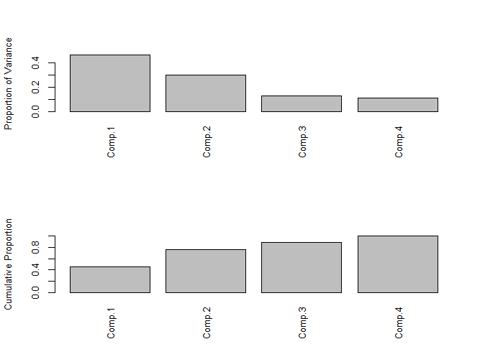
累積寄与率の確認 2/2
1
コンビニエンスストアの店舗類型の把握
データの 収集
データの 読み込み
データの 加工
主成分 分析
結果の 評価
602
主成分分析の結果から、各主成分の寄与率及び累積寄与率を抽出・計算し、棒グラフで図示をすることで情報の偏り具合がわかり、フォーカスすべき主成分がわかる
累積寄与率の計算及び図示
出力
主成分 毎の 寄与率
今回の場合、第2主成分までで、80%の寄与率を占めていることがわかる
したがって、第1,2主成分を使用して考察可能
主成分 毎の 寄与率 (累積)

Slide 52
因子負荷量の確認 1/2
1
コンビニエンスストアの店舗類型の把握
データの 収集
データの 読み込み
データの 加工
主成分 分析
結果の 評価
603
前ページで確認した第1,2主成分について、因子負荷量を確認し、主成分の意味付けを行う
主成分の因子負荷量の確認
プログラム
#First component
barplot(PC$loadings[,1],
las = 3,
main = print(paste("PC loadings of",colnames(PC$loadings)[1])))
#Second component
barplot(PC$loadings[,2],
las = 3,
main = print(paste("PC loadings of",colnames(PC$loadings)[2])))
←第1主成分の因子負荷量
←棒グラフのラベルの向きを縦にする
←題名
PC$loadingsは因子負荷量が格納された行列。Colnamesでその行列の列名をとる。
[1]を付けることでその一番目という意味になる
上記（第1主成分）と同様に第2主成分についても因子負荷量の棒グラフを描く
出力結果は次ページ

Slide 53
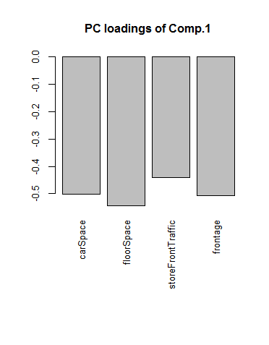
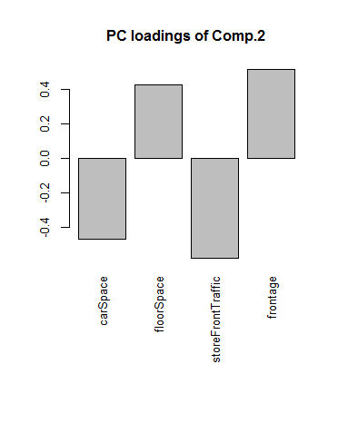
因子負荷量の確認 2/2
1
コンビニエンスストアの店舗類型の把握
データの 収集
データの 読み込み
データの 加工
主成分 分析
結果の 評価
603
前ページで確認した第1,2主成分について、因子負荷量を確認し、主成分の意味付けを行う
主成分の因子負荷量の確認
出力
駐車場スペース(carSpace), 売場面積(floorSpace), 店舗前の人通り(storeFrontTraffic), 店舗の間口の広さ(frontage)いずれもマイナス
➡ 店舗及び周辺施設全体の大きさを表す指標
売場面積(floorSpace), 店舗の間口の広さ(frontage)がプラス
➡ 店舗自体の大きさを表す指標

Slide 54
図示して全体観を把握 1/3
1
コンビニエンスストアの店舗類型の把握
データの 収集
データの 読み込み
データの 加工
主成分 分析
結果の 評価
604
biplot関数やクラスタリングを駆使してデータを図示すると全体観を把握することができる
第1, 2主成分でデータを図示し、全体観を把握
プログラム
#Plot with default explanatory axis
biplot(PC, main="PCA of convinience store data")
####3. Cluster Analysis####
#Calculate Within Sum of Squares(WSS)
wss <- numeric(15)
for (i in 1:length(wss)) {
wss[i] <- sum(kmeans(dat_s, centers=i)$withinss)
}
plot(1:15,wss,type="b",main="WSS graph",
xlab="Number of Clusters",ylab="Within groups sum of squares")
b_fit <- kmeans(dat_s, 6)
#Plot data points in two major component
plot(PC$scores,
main="PCA of Convenience Data", pch=19,
col=b_fit$cluster)
biplot関数は、主成分分析の結果(PC)から第1,2主成分でデータを図示する関数
クラスタリング (第1回参照)
主成分分析の結果(PC)に$scoresを付けると、 主成分得点を抽出できる
pchは点の形を指定する引数。pch=19で 点を色で塗ることになる
colはデータの色を付ける引数。 クラスター分析の結果(b_fit)に$clusterを付けると、 各データのクラスターの番号を抽出できるため、
異なるクラスター毎に異なる色を着色できる
出力結果は次ページ

Slide 55
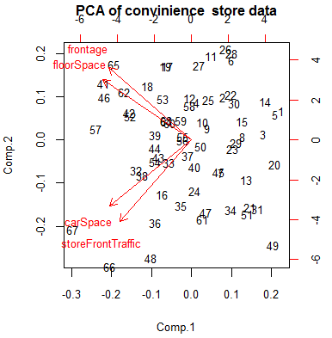
図示して全体観を把握 2/3
1
コンビニエンスストアの店舗類型の把握
データの 収集
データの 読み込み
データの 加工
主成分 分析
結果の 評価
604
biplot関数やクラスタリングを駆使してデータを図示すると全体観を把握することができる
第1, 2主成分でデータを図示し、全体観を把握 （biplotの結果）
出力
番号は、店舗IDを 意味する
赤い軸は元の説明変数の軸を第1,2主成分平面上に正射影したもの。
第1主成分は、すべての説明変数と逆向き
第2主成分は、frontage, floorSpaceと同じ上方向, carSpace, storeFrontTrafficと逆の下方向を向いている
因子負荷量の棒グラフと整合していることがわかる
店舗部分の大きさ
店舗・周辺施設全体の大きさ

Slide 56
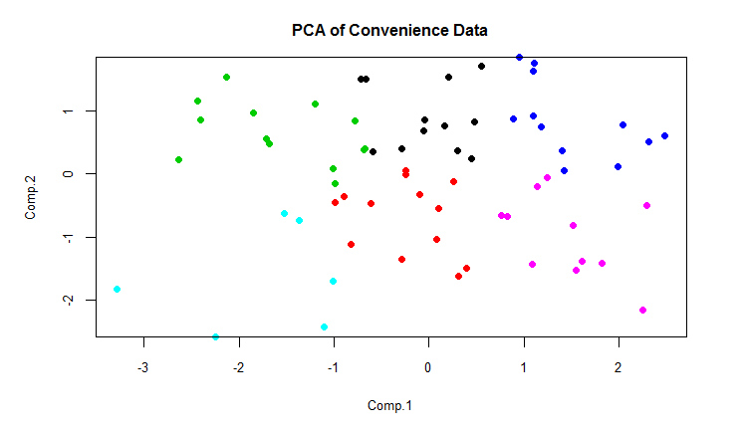
図示して全体観を把握 3/3
1
コンビニエンスストアの店舗類型の把握
データの 収集
データの 読み込み
データの 加工
主成分 分析
結果の 評価
604
biplot関数やクラスタリングを駆使してデータを図示すると全体観を把握することができる
第1, 2主成分でデータを図示し、全体観を把握 （クラスタリングの結果）
出力
店舗施設：中 店舗周辺：大
店舗部分も 周辺施設部分も大きい 都心大型店
店舗部分は大きいが 周辺施設は小さい 郊外大型店
店舗施設：中 店舗周辺：小
店舗施設は小さいが 店舗周辺施設は大きい 都心小型店
店舗部分の大きさ
店舗部分も 周辺施設全体も 小さい超小型店
店舗・周辺施設全体の大きさ

Slide 57
本日のシチュエーション（実践編）
実際に起こり得るシチュエーションに基づいて演習を実施頂きます
店舗累計の 把握
あなたは、あるコンビニチェーンの営業管理担当者です
業績が上昇している店舗と下降している店舗について、原因の分析をするため、各店舗にヒアリングを実施する予定です
しかしながら、店舗の立地条件等が異なる中、一概に業績の上昇や下降捉えることはできません
主成分分析を活用して、情報を縮約しつつ似ている店舗をクラスタリングしてみましょう
その後に似ている店舗毎に業績の良し悪しを考えることにしましょう
1
人口増加要因 の探索
あなたはあるレストランチェーンの経営企画の担当者です
人口が減少傾向にある日本で、人口の増加・減少が激しく移り変わる中、 どの場所にレストランを配置すべきか、改めて検討することになりました
レストランなので、基本的には人口の集積地を狙うことが重要ですが、人口が集積している地域は明らかに競合が出店しているので、いたずらにそこばかりに出店するわけにもいきません
そこで、人口が増加している自治体（市区町村）の傾向をつかみ、将来人口が増加しそうな自治体のめぼしをつけることになりました
人口増加率を目的変数として線形回帰を行ってもよいですが、扱うデータの説明変数が多数なので、主成分分析後に回帰（主成分回帰）してみます
2

Slide 58
演習2 – 人口増加要因を主成分回帰で探る
2問目の演習は、人口統計データに対して主成分回帰を行い、人口増加の要因を探る
自治体の人口増加要因の探索 - 18_PopulationData_PCR.R
2
人口増加率を目的変数として、主成分回帰を行う

Slide 59
主成分回帰分析
2
自治体の人口増加要因の探索
princomp関数で主成分分析を行った後、summary関数、$loadingsを利用して寄与率を確認。その後累積寄与率の評価、因子負荷量の意味合いの確認を実施
第1～5回で紹介済み
データの収集
データの読み込み
データの加工
主成分分析
結果の評価
(主成分分析は手元にあるデータに対して実施することが多いため、割愛)
table形式のデータ(csv形式)を読み込み
不要なデータを削除
必要であればデータの型を変換(as.factor関数、as.numeric 関数)
定量データでない場合は変換する (dummy.data.frame関数)
Scale関数でデータを標準化する
princomp関数で主成分分析。summary関数, $loadingsで寄与率を確認する
累積寄与率を確認し、利用する主成分を識別
利用する主成分の因子負荷量を図示し、意味付けを行う
(クラスタリングをした上で、第1主成分、第2主成分で図示を行い、データの全体観を把握(plot関数, biplot関数))
主成分得点を抽出し、線形回帰分析を実施（主成分回帰分析）
回帰分析の結果の分析
(回帰分析と結果を比較する)
601
602
603
（省略）
604
605

Slide 60
princomp関数で主成分分析 1/3
2
自治体の人口増加要因の探索
データの 収集
データの 読み込み
データの 加工
主成分 分析
結果の 評価
601
princomp関数で主成分分析を行った後、summary関数、$loadingsを利用して寄与率と因子負荷量を確認
princomp関数による主成分分析, Summary関数, $loadingsによる結果の確認
プログラム
####Separate objective variable and explanatory variables
colnames(dat)
y.loc <- which(colnames(dat) == "Population_increase_pct")
y <- dat[,y.loc] #Objective variable
x <- dat[,-y.loc] #explanatory variables
####Standardizing the data
dat_s <- scale(x)
#####2. Conduct PCA analysis#####
#Principal component analysis(PCA)
PC <- princomp(dat_s)
#Confrim cumulative proportion of PCA
PC_sum <- summary(PC)
PC$loadings
目的変数である“Population_increase_pct”(人口増加率)をデータから抽出し、それ以外の列（説明変数）と分離する
←説明変数の標準化
←説明変数を主成分分析
, で図示して確認するため、 必ずしも解釈できる必要はない
←寄与率の確認（出力は次のページ）
601
602
←因子負荷量の確認（出力は次々ページ）

Slide 61
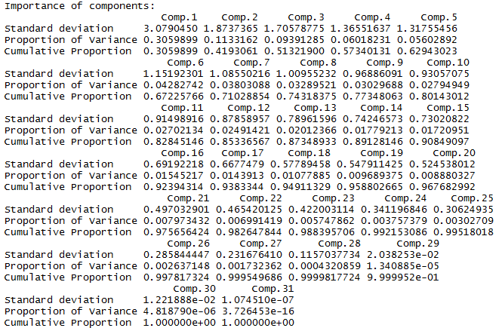
princomp関数で主成分分析 2/3
2
自治体の人口増加要因の探索
データの 収集
データの 読み込み
データの 加工
主成分 分析
結果の 評価
601
princomp関数で主成分分析を行った後、summary関数、$loadingsを利用して寄与率と因子負荷量を確認
累積寄与率が80% に達するところに 注目
princomp関数による主成分分析, Summary関数, $loadingsによる結果の確認
出力
Standard deviation：各主成分の分散
Proportion of Variance：各軸の寄与率
Cumulative Proportion：累積寄与率

Slide 62
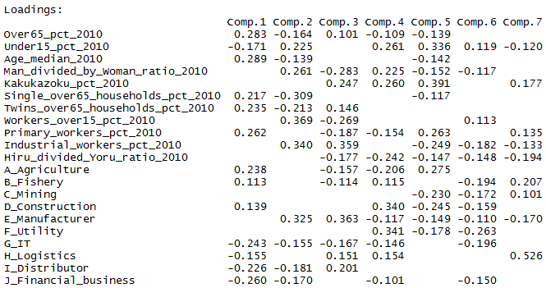
princomp関数で主成分分析 3/3
2
自治体の人口増加要因の探索
データの 収集
データの 読み込み
データの 加工
主成分 分析
結果の 評価
601
princomp関数で主成分分析を行った後、summary関数、$loadingsを利用して寄与率と因子負荷量を確認
princomp関数による主成分分析, Summary関数, $loadingsによる結果の確認
出力
：
：
説明変数がそもそも多く、表の形式では理解しにくい
➡ 602で図示して確認（コードは演習1と同様）
：
：

Slide 63
累積寄与率の確認
2
自治体の人口増加要因の探索
データの 収集
データの 読み込み
データの 加工
主成分 分析
結果の 評価
602
主成分分析の結果から、各主成分の寄与率及び累積寄与率を抽出・計算し、棒グラフで図示をすることで情報の偏り具合がわかり、フォーカスすべき主成分がわかる
累積寄与率の計算及び図示
出力
主成分 毎の 寄与率
主成分 毎の 寄与率 (累積)
この例の場合、上位10主成分で 寄与率の80%を占めるため、以後これら10主成分で考察しても全体像は掴める

Slide 64
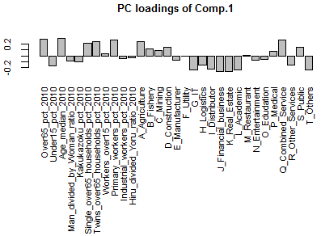
因子負荷量の確認 1/5
2
自治体の人口増加要因の探索
データの 収集
データの 読み込み
データの 加工
主成分 分析
結果の 評価
603
前ページで確認した第1～10主成分について、因子負荷量を確認し、主成分の意味付けを行う
主成分の因子負荷量の確認
出力
第1主成分は
65歳以上の人口割合、年齢の中央値、第一次産業(農業、漁業、鉱業)、建設業の人口割合と比例
IT、物流、卸、金融業、不動産業、教育産業の人口割合と反比例
する量
➡ 「田舎度」を表す量

Slide 65
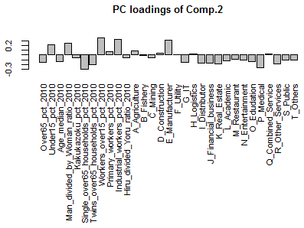
因子負荷量の確認 2/5
2
自治体の人口増加要因の探索
データの 収集
データの 読み込み
データの 加工
主成分 分析
結果の 評価
603
前ページで確認した第1～10主成分について、因子負荷量を確認し、主成分の意味付けを行う
主成分の因子負荷量の確認
出力
第2主成分は
15歳未満人口比率、男性比率、15歳以上の労働者人口比率、第二次産業の労働者人口比率、製造業勤務者人口比率と比例
製造業以外の人口比率とは反比例
する量
➡ 「男性中心の工業都市度」を意味する量

Slide 66
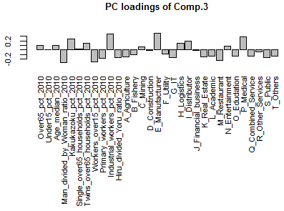
因子負荷量の確認 3/5
2
自治体の人口増加要因の探索
データの 収集
データの 読み込み
データの 加工
主成分 分析
結果の 評価
603
前ページで確認した第1～10主成分について、因子負荷量を確認し、主成分の意味付けを行う
主成分の因子負荷量の確認
出力
第3主成分は、、、
（練習）

Slide 67
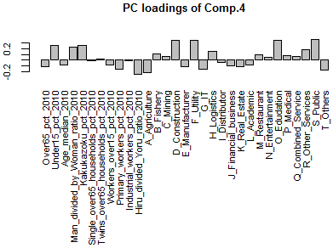
因子負荷量の確認 4/5
2
自治体の人口増加要因の探索
データの 収集
データの 読み込み
データの 加工
主成分 分析
結果の 評価
603
前ページで確認した第1～10主成分について、因子負荷量を確認し、主成分の意味付けを行う
主成分の因子負荷量の確認
出力
第4主成分は、、、
（練習）

Slide 68
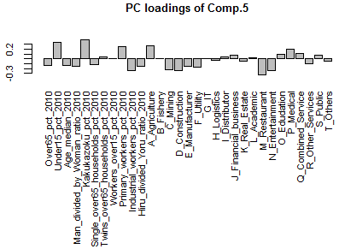
因子負荷量の確認 5/5
2
自治体の人口増加要因の探索
データの 収集
データの 読み込み
データの 加工
主成分 分析
結果の 評価
603
前ページで確認した第1～10主成分について、因子負荷量を確認し、主成分の意味付けを行う
主成分の因子負荷量の確認
出力
第5主成分は、、、
（練習）

Slide 69
主成分得点を抽出し、主成分回帰
2
自治体の人口増加要因の探索
データの 収集
データの 読み込み
データの 加工
主成分 分析
結果の 評価
605
80%の累積寄与率を占める第1～10主成分を抽出し、目的変数(人口増加率)を目的変数として線形回帰を実施
$scoresによる主成分得点の抽出、そのあとlm関数で線形回帰
プログラム
主成分分析の結果(ここではPC)に$scoresをつけると主成分得点(変換後のデータ)を抽出することができる。
今回は第1～10主成分で80%の累積寄与率を占めるので、1～10列を抽出する
#Calculate first PC values
dat_new <- PC$scores[,1:10]
#Combine objective variable and explainatory variables
dat_new <- cbind(y,dat_new)
head(dat_new)
###Develop PCR model
dat_new <- as.data.frame(dat_new)
lm.PCR <- lm(y~., dat=dat_new)
summary(lm.PCR) #summary of PCR result
##Apply step function and select optimized features by using AIC
lm.PCR.FS <- step(lm.PCR)
res.PCR <- summary(lm.PCR.FS)
R.sq.PCR <- res.PCR$r.squared
←説明変数と目的変数(人口増加率y)を統合
←線形回帰のため、データの型をmatrix型からdata.frame型に変換
なお、主成分回帰の場合は相関のある変数同士は同一の主成分にまとめられているため、 VIFを調べる必要がない
←Step関数で変数選択
線形回帰については、 第5回を要復習
←線形回帰の結果を確認
←R-squared（決定係数）を確認

Slide 70
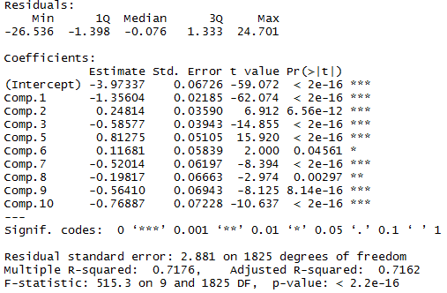
主成分回帰の結果確認
2
自治体の人口増加要因の探索
データの 収集
データの 読み込み
データの 加工
主成分 分析
結果の 評価
605
80%の累積寄与率を占める第1～10主成分を抽出し、目的変数(人口増加率)を目的変数として線形回帰を実施
$scoresによる主成分得点の抽出、そのあとlm関数で線形回帰
出力
第1,3,7-10主成分が大きい程、人口増加率が小さく
第2, 5, 6主成分が大きい程、人口増加率が大きい
決定係数は0.72。 このモデルは 人口増加の 72%を説明している

Slide 71
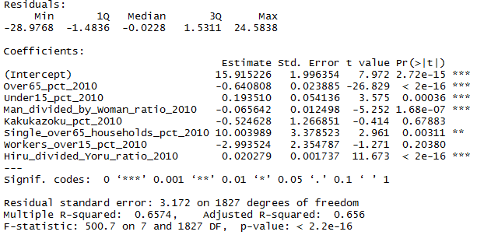
通常の線形回帰との比較
2
自治体の人口増加要因の探索
データの 収集
データの 読み込み
データの 加工
主成分 分析
結果の 評価
605
通常の線形回帰と比較すると決定係数が改善しているとわかる。また、主成分回帰の方がきめ細やかな情報をモデルに取り込めているとわかる
通常の線形回帰の結果
出力
目的変数（人口増加率）は、
高齢者比率、男性比率、核家族比率、労働人口比率は人口増加とは反比例。
15歳未満人口比率、高齢者単身世帯と比例していることがわかる
決定係数は前ページより若干悪い
通常の線形回帰は多重共線性を防ぐため、相関のある説明変数を排除している。結果的に、(高齢者比率等と比例している)産業別労働人口比率のデータが消えてしまい、示唆に乏しい結果となった

Slide 72
CONTENTS
本日のチェックリスト（目標） 13:00 – 13:05
理論編 13:05 – 15:15
実践編 15:15 – 16:00
演習・宿題 16:00 – 17:00
連絡

Slide 73
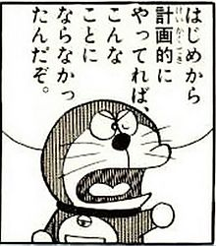
9月分の課題…
9月の課題は、来月の発表に集中いただくため「なし」とします
10/29（土）に向けて各自準備をしていきましょう
進め方がわからない場合は本日相談に乗ります

Slide 74
CONTENTS
本日のチェックリスト（目標） 13:00 – 13:05
理論編 13:05 – 15:15
実践編 15:15 – 16:00
演習・宿題 16:00 – 17:00
連絡

Slide 75
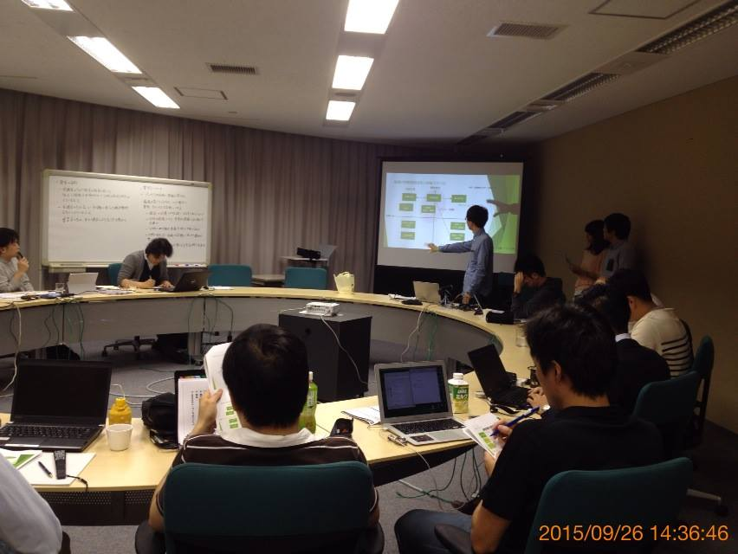
10月の発表概要
日程
2016/10/29（土） 13:00 – 17:00
初級3チームで開催予定
13:00 – 14:00 駒見チーム
14:00 – 15:00 豊田チーム
15:00 – 16:00 岡本チーム
自分チーム以外の発表の際は質問等で参加
だれるのを防ぐため、オブザーバーを各チーム1名調達して下さい
各チーム1名以上のオブザーバーを誰か見つけて下さい
上記日程でオブザーバーのご連絡をお願いします （会場確保の関係で、オブザーバーの承諾得られ次第dsl.statclass@gmail.com に連絡をお願いします）

Slide 76
発表の目的と議論のポイント
当発表の目的は受講者の学びの場とオブザーバーの気づきの場を作ることです
目的
受講者の方が特定の相手に対して、相手の課題（Issue）を見極めたうえで、分析の設計を行えるようになること
統計解析を実践し、結果について考察することで受講者の方が 気づきを得ること
オブザーバーの方が統計解析の応用法について触れ、ビジネス等における活用の知見を得ること
議論の ポイント
議論を盛り上げるため、是非質問をお願いします（一例）
提案の対象と、発表内容は整合しているか？
予測に用いる変数に過不足は無いか？
モデルの精度を改善するために、どのような方向性が考えられるか？
最終的に発表内容がどのようなビジネスに応用できそうか？

